Slide 1
Deep Learning
Menggunakan Tensorflow
Dan CNN untuk Deteksi
Kemasan Nextar yang Rusak
Ferry Syarif Fuddin (2120190398)
PROGRAM STUDI TEKNIK INFORMATIKA FAKULTAS SAIN DAN TEKNOLOGI UNIVERSITAS NAHDLATUL ULAMA SUNAN GIRI

Slide 2
LATAR BELAKANG
Inti latar belakang dalam penelitian ini adalah untuk membantu industri makanan dalam efisiensi produksi pengemasan makanan dengan mengambil contoh produk nextar dan membedakan antara kemasan yang rusak dengan yang bagus

Slide 3
Rumusan Masalah
Bagaimana mempersiapkan dan memproses data citra kemasan makanan yang rusak agar dapat digunakan dalam pelatihan model CNN?
Bagaimana melakukan pelatihan model CNN menggunakan TensorFlow untuk mendeteksi kemasan makanan yang rusak dengan tingkat akurasi yang tinggi?
Bagaimana melakukan evaluasi terhadap model CNN yang telah dilatih untuk mendeteksi kemasan makanan yang rusak?
Bagaimana mengimplementasikan model CNN yang telah dilatih ke dalam sistem pendeteksi kemasan makanan yang rusak secara real-time?

Slide 4
Tujuan Penelitian
Mengetahui persiapan dan proses data citra kemasan makanan yang rusak agar dapat digunakan dalam pelatihan model CNN.
Mengetahui pelatihan model CNN mengunakan TensorFlow untuk mendeteksi kemasan makanan yang rusak dengan tingkat akurasi tinggi.
Mengetahui evaluasi terhadap model CNN yang telah dilatih untuk mendeteksi kemasan makanan yang rusak.

Slide 5
Manfaat Penelitian
Meningkatkan keamanan pangan: Dengan menggunakan teknologi deep learning dan CNN untuk mendeteksi kemasan makanan yang rusak, dapat membantu mengurangi risiko konsumsi makanan yang tidak sehat atau berbahaya bagi kesehatan manusia.
Inovasi teknologi: Penelitian ini dapat memberikan kontribusi pada pengembangan teknologi pendeteksian kemasan makanan yang rusak dan mendorong inovasi teknologi di bidang pengolahan makanan.
Kontribusi ilmiah: Skripsi ini dapat memberikan kontribusi pada ilmu komputer dan pengolahan citra dalam penggunaan teknologi deep learning menggunakan Tensorflow dan CNN untuk deteksi kemasan makanan yang rusak.

Slide 6
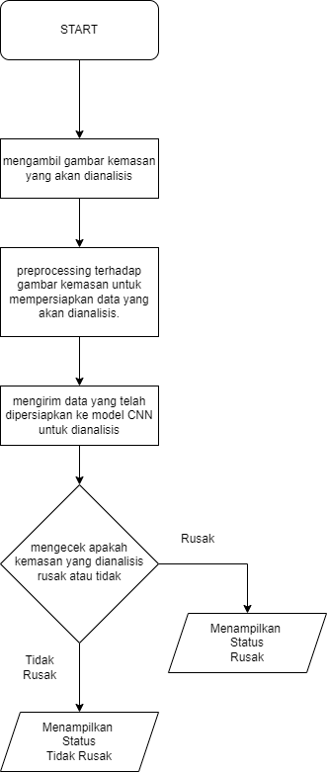
Flow Chart

Slide 7
ALUR TRAINING
PENGAMBILAN DATA | Mengambil data dari kemasan rusak dan bagus
PREPROCESSING DATA | Memfilter data model untuk menghilangkan noise
PEMBUATAN DATA | dilakukan dengan mengatur parameter seperti jumlah lapisan (layers), fungsi aktivasi, dan pengaturan lainnya
PENGUJIAN DATA | Dengan menggunakan python sebagai platform untuk mengevaluasi hasil model yang telah dilatih
PENERAPAN DATA | Data nantinya akan dikonsumsi untuk memvalidasi gambar dari pengguna

Slide 8
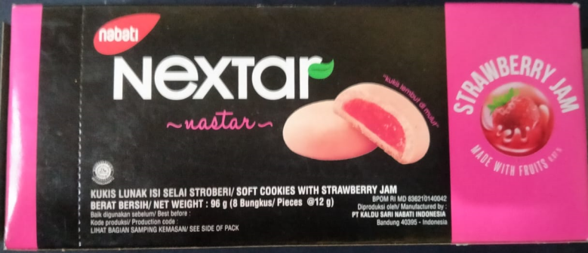
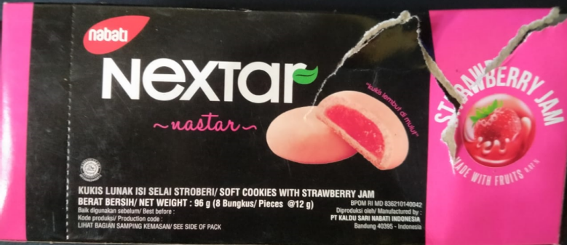
KOLEKSI MODEL
Jadi diambil banyak gambar dari berbagai posisi atau varian untuk dilabeli

Slide 9
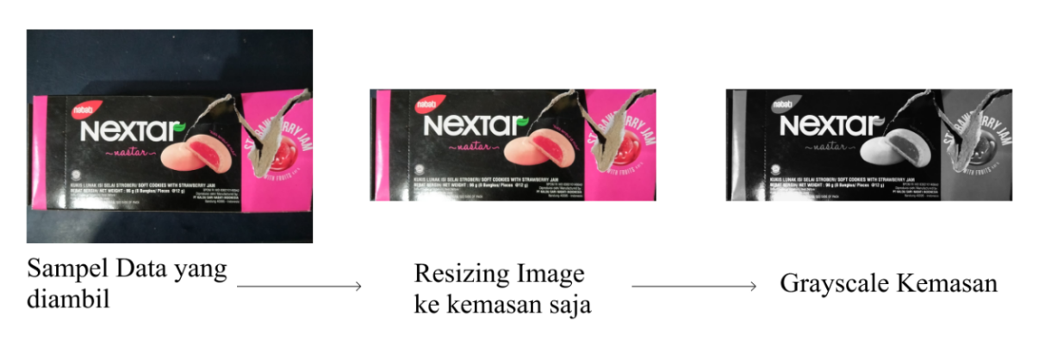
PREPROCESSING DATA

Slide 10
Kerangka Aplikasi
Model Tensorflow
Python Flusk BE
Vue FE
Data Hasil Training dari Koleksi Gambar dengan label Rusak dan Bagus
Digunakan untuk mengkonsumsi data dari training model tensorflow untuk dikonsumsi frontend
Digunakan untuk interface pengguna agar mudah digunakan untuk mengecek gambar kemasan

Slide 11
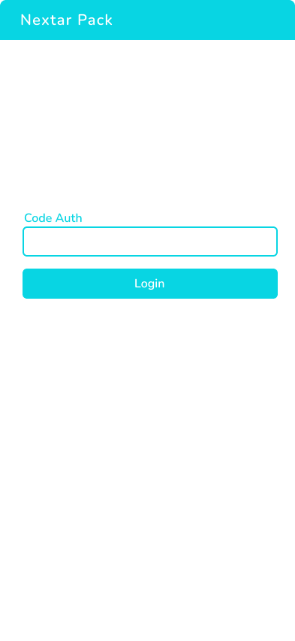
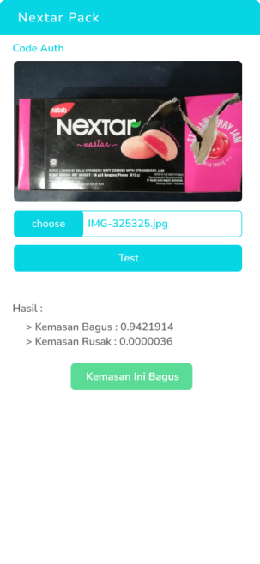
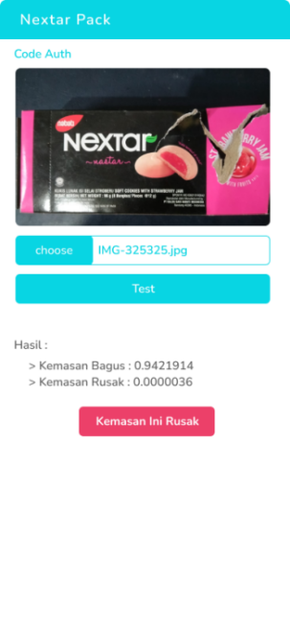
Desain Aplikasi

Slide 12
TERIMA KASIH
Thanks to slidesgo.com for Template PPT

